Slide 1
课程设计安排
时间：18周周一至周四的每天上午8：30-12：00，下午14：00-17：30
地点：12教6楼664
座次：按座次表每人固定位置上机
内容：动物或植物的分类。使用模式识别基本理论，结合图像处理、神经网络等方法，设计程序实现动物或植物的分类。数据集只能使用动物或植物的数据集，不能使用CIFAR数据集。参考数据集如下：
（1） https://www.robots.ox.ac.uk/~vgg/data/pets/
（2） https://www.kaggle.com/kwoninwoo/dogbreed
（3） https://www.kaggle.com/alxmamaev/flowers-recognition#flowers.zip
软件：不限，可使用类库函数，但必须自己编写代码。
课程设计报告：使用学院课程设计报告模板

Slide 2
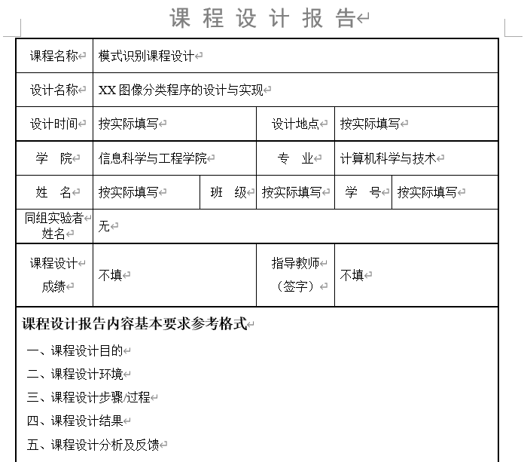
课程设计报告要求
XX根据使用的数据集替换，如花卉、宠物、狗狗等

Slide 3
课程设计报告要求
课程设计目的：本次课程设计的主要内容。
课程设计环境：所用的软件环境，软件名称、版本。
课程设计步骤/过程：详细介绍算法或程序的开发思路和过程，可以按步骤或模块介绍，可有流程图。
课程设计结果：实验使用的数据列举（数据集大时列举部分）、输入、输出，应有相应的截图。
课程设计分析及反馈：程序或算法的分析，特别是出现错误时出错原因和改正方法。
注意：主要写思路和方法，不允许贴代码。

Slide 4
课程设计报告要求
打印空白模板
文字全部手写，文字不能太大，行间距不能太大，否则扣分（一页20行左右）
图片要求：能看清的最小尺寸，无多余空白，计算机打印出来，贴到实验报告的相应位置
页数至少6个页面（写满3页），可加页。
19周周三前通过学习通APP上交课程设计报告和代码。要求报告的每一面至少拍一张图片，图片标好序号。图片正对相机拍摄，上传前后检查图片能否看清。每人将设计的全部代码文件分别整理，放入一个文件夹中（文件夹名可清楚区分），压缩成一个rar或zip文件。

